Slide 1
1과목.빅데이터 분석 기획
(Ch_02. 데이터 분석 계획 - SEC 01. 분석 방안 수립)

Slide 2
빅데이터 분석 기사(1과목. 빅데이터 분석 기획)
CHAPTER 1. 빅데이터의 이해
CHAPTER 2. 데이터 분석 계획
CHAPTER 3. 데이터 수집 및 저장 계획

Slide 3
데이터 분석 계획
데이터 분석 계획은 총 2개의 작은 섹션으로 구성된다.
1. 분석 방안 수립
2. 분석 작업 계획

Slide 4
1. 데이터 분석 계획 – 분석 방안 수립
01 데이터 분석
데이터 분석(Data Analysis)은 대용량의 데이터 집합으로부터 유용한 정보를 찾고 결과를 예측하기 위해 목적 에 따라 분석기술과 방법론을 기반으로 정형·비정형 대용량 데이터를 구축, 탐색, 분석하고 시각화를 수행 하는 업무이다. (국가직무능력표준, NCS: National Competency Standards)
1) 데이터 분석의 현황
● 대다수의 기업들은 빅데이터가 갖고 있는 무한한 비즈니스 잠재력을 규명하는 초기 프로젝트에
머무르고 있다.
● 빅데이터를 활용하기 위한 장애물은 비용보다 데이터 분석을 수행하기 위한 분석적 방법과 성과에 대한
이해의 부족이다.
데이터 분석 : 인사이트를 발굴하고 이를 공유하여 의사결정을 지원하는 것을 목표로 데이터를 정의, 수집, 변환, 모델링, 시각화 하는 과정

Slide 5
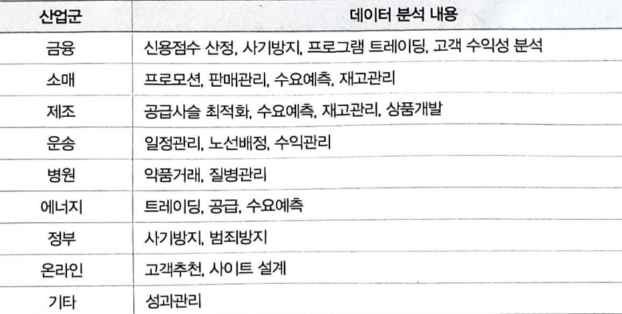
1. 데이터 분석 계획 – 분석 방안 수립
2) 데이터 분석의 지향점
① 전략적 통찰이 없는 데이터 분석 배제
▶ 단순하게 데이터 분석을 자주, 많이 수행하는 것이 경쟁우위를 가져다 주는 것은 아니다.
▶ 분석은 경쟁의 본질에 영향을 미치고 기업의 경쟁전략을 이끌어 가므로, 경쟁의 본질을 제대로 바라보지 못한 분석은 불필요한 결과를 만들어 낸다.
② 일차원적인 데이터 분석 지양
▶ 대부분의 기업들은 업계 내부의 문제에만 중점을 두고 있으며, 주로 부서 단위로 관리되기에 전체
비즈니스 관점의 핵심적인 역할을 기대하기 어렵다.
소규모 부서 단위로 진행되는 데이터 분석과 달리
좀 더 넓은 시야에서의 핵심적인 비즈니스 이슈에
대한 답을 찾는 데이터 분석이 필요하다.

Slide 6
1. 데이터 분석 계획 – 분석 방안 수립
2) 데이터 분석의 지향점
③ 전략 도출을 위한 가치 기반 데이터 분석 지향
▶ 전략적 통찰력 창출에 중점을 두고, 데이터 분석의 활용 범위를 더 넓고 전략적으로 변화시켜야
한다.
▶ 사업 성과를 견인하는 요소들과 차별화를 꾀할 기회에 대해 전략적 인사이트를 주는 가치 기반
분석 단계로 나아가야 한다.
▶ 사업과 관련 트렌드에 대한 청사진을 그리고, 인구통계학적 변화나 사회경제적 트렌드 및 고객
니즈의 변화 등을 고려하여 분석을 수행한다.
▶ 가치 기반 데이터 분석을 통해 해당 사업의 중요한 기회를 발굴하고, 경영진의 지원을 얻어낼 수
있으며 이를 통해 강력한 모멘텀을 형성할 수 있다.

Slide 7
1. 데이터 분석 계획 – 분석 방안 수립
3) 데이터 분석에 대한 회의론
● 솔루션을 도입한 후 어떻게 활용하여 가치를 창출할 수 있을지 다시 또 과제를 수행해야 하는 상황이
반복되며 고가의 솔루션을 방치하고 있다.
● 현재 소개되고 있는 빅데이터 분석 성공사례들의 대다수가 기존 데이터 분석 프로젝트를 재포장한 경우
이다.
4) 데이터 분석 시 고려사항
● 데이터 분석은 규모가 아니라 어떤 시각과 통찰을 얻을 수 있는가의 문제이다.
● 비즈니스 핵심에 대해 객관적이고 종합적인 통찰을 가져다 줄 수 있는 데이터를 찾아야 한다.
● 전략과 비즈니스의 핵심 가치에 집중하고 관련된 분석 평가지표를 개발하여 시장과 고객 변화에 효과적
으로 대응하는 것이 중요하다.

Slide 8
1. 데이터 분석 계획 – 분석 방안 수립
개념 체크
다음 중 데이터 분석에 대한 설명으로 옳은 것은?
① 데이터 분석은 분석 방법론을 이용하여 여러 형태의 데이터를 목적에 맞게 분석만 하는 것이다.
② 일차원적인 데이터 분석이 기본이며, 탐색적 데이터 분석(EDA)를 통해 목표를 달성할 수 있다.
③ 데이터를 활용하기 위한 장애물은 높은 금전적, 시간적 비용들이다.
④ 데이터 분석은 규모가 아니라 어떤 시각과 통찰을 얻을 수 있는가의 문제이다.
데이터 분석은 분석기술과 방법론을 기반으로 여러 형태의
데이터를 구축, 탐색, 분석 및 시각화까지 수행하는 것이다.
일차원적인 데이터 분석은 지양하여야 하며, EDA 또한 전략적 통찰을 기반으로 진행되어야 한다.
EDA(Exploratory Data Analysis, 탐색적 데이터 분석) : 벨 연구소의 수학자 ‘존튜키’가 개발한 데이터 분석 과정에 대한 개념으로, 데이터를 분석하고 결과를 내는 과정에 있어서 지속적으로 해당 데이터에 대한 ‘탐색과 이해’를
기본으로 가져야 한다는 것을 의미한다.
빅데이터를 활용하기 위한 장애물은 비용보다 데이터 분석 을 수행하기 위한 분석적 방법과 성과에 대한 이해의 부족
이다.
.

Slide 9
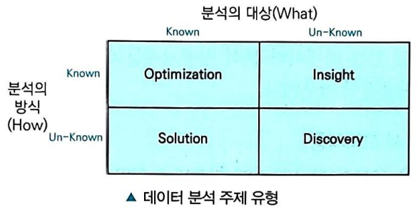
1. 데이터 분석 계획 – 분석 방안 수립
02 데이터 분석 기획
분석 기획은 실제 분석을 수행하기에 앞서 분석을 수행할 과제의 정의 및 의도했던 결과를 도출할 수 있도록 이를 적절하게 관리할 수 있는 방안을 사전에 계획하는 작업이다. 어떠한 목표(What)를 달성하기 위해(Why) 어떠한 데이터를 가지고 어떤 방식으로(How) 수행할 것인가에 대한 일련의 계획을 수립한다.
1) 분석 기획의 특징
① 분석 대상과 방법에 따른 분류
▶ 분석 주제와 방법에 대한 특성상 4가지 유형을 넘나들며 분석을 하고 결과를 도출하는 과정을
반복한다.
분석 기획: 분석 과제 및 프로젝트를 직접 수행하는 것은 아니지만, 성공적인 분석 결과를 도출하기 위한 중요한 사전 작업이다.

Slide 10
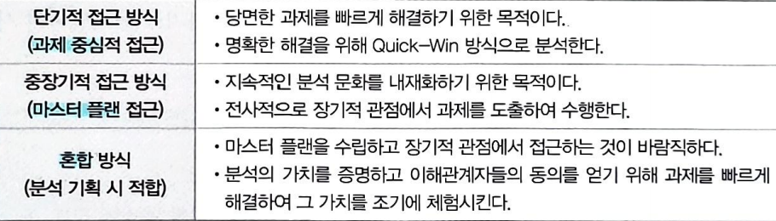
1. 데이터 분석 계획 – 분석 방안 수립
1) 분석 기획의 특징
② 목표 시점에 따른 분류

Slide 11
1. 데이터 분석 계획 – 분석 방안 수립
2) 분석 기획 시 필요역량
① 분석 기획을 위한 기본적인 소양
▶ 분석 기획은 도메인 지식과 정보기술, 수학 및 통계학적 지식이라는 3가지 역량에 대한 균형 잡힌
시각을 갖고서 분석의 방향성과 계획을 수립하는 것이다.
② 프로젝트 관리 역량과 리더십
▶ 분석 기획 시 기본적인 3가지 소양과 함께 프로젝트 관리 역량과 분석 프로젝트를 잘 이끌어 갈
리더십이 중요하다.
3) 분석 기획 시 고려사항
① 사용 가능한 데이터 확인
▶ 데이터 확보 가능 여부, 데이터의 유형 등을 미리 확인하여야 한다.
- 데이터의 유형에 따라 적용 가능한 솔루션이나 분석 방법론이 달라진다.
데이터는 형태에 따라 정형, 비정형, 반정형 데이터로 분류된다.
정형 데이터 : 정해진 형식과 구조에 맞게 저장되도록 구성된 데이터이며, 연산이 가능하다.(RDBMS의 테이블에 저장되는 데이터 등)
비정형 데이터 : 구조가 정해지지 않은 대부분의 데이터이며, 연산이 불가능하다.(동영상, 이미지, 음성, 메일 등)
반정형 데이터 : 데이터의 형식과 구조가 비교적 유연하고, 스키마 정보를 데이터와 함께 제공하는 파일 형식의 데이터이며, 연산이
불가능하다.(JSON, XML, HTML 등)

Slide 12
1. 데이터 분석 계획 – 분석 방안 수립
3) 분석 기획 시 고려사항
② 적합한 사례 탐색
▶ 기존에 잘 구현되어 활용되고 있는 유사 분석 시나리오나 솔루션이 있다면 이를 최대한 활용하는
것이 유리하다.
- 분석 결과를 활용할 사용자의 측면에서 공감대를 얻을 수 있으며, 분석 수행이 원활하게 될 수
있도록 도와준다.
③ 분석 수행 시 발생 가능한 요소 고려
▶ 분석 결과의 정확도를 높이기 위하여 기간과 투입 자원 증가가 불가피하며, 이로 인한 비용 상승
을 충분히 고려해야 한다.
▶ 사용자가 쉽게 이해하고 활용할 수 있도록 시각화 등을 고려하여야 한다.
▶ 분석 결과를 실제 환경에서도 성능에 문제없이 적용할 수 있도록 충분히 고려하여야 한다.
▶ 일회성 분석으로 그치지 않고 조직의 역량으로 내재화될 수 있도록 계속적인 교육과 활용방안 등
의 변화 관리방안을 수립하여야 한다.

Slide 13
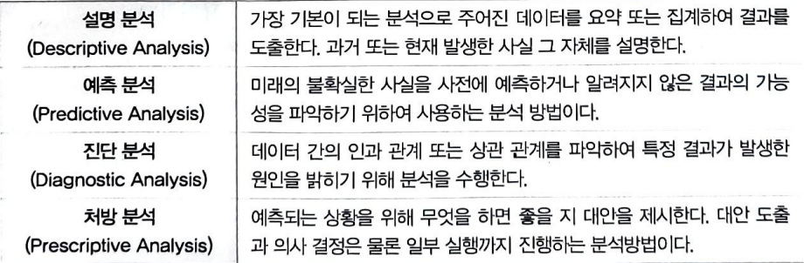
1. 데이터 분석 계획 – 분석 방안 수립
3) 분석 기획 시 고려사항
④ 데이터 분석 유형

Slide 14
1. 데이터 분석 계획 – 분석 방안 수립
개념 체크
다음 중 데이터 분석 기획에 대한 설명으로 틀린 것은?
① 데이터 분석을 위한 방법은 준비되어 있으나, 무엇을 분석해야 할지 모르는 상황에서 접근하는 영역을 Insight라 한다.
② 시대의 흐름을 빠르게 따라가기 위해 과제 중심적 접근 방식을 지향하여야 하며, 전통적 접근 방식인 마스터 플랜 접근 방식은 지양하여야 한다.
③ 어떠한 목표(What)를 달성하기 위해(Why) 어떠한 데이터 를 가지고 어떤 방식으로(How) 수행할 것인가에 대한 일련 의 계획을 수립한다.
④ 분석 결과의 정확도를 높이기 위하여 기간과 투입 자원 증가가 불가피하며, 이로 인한 비용 상승을 충분히 고려 해야 한다.
과제 중심적 접근 방식은 단기적 접근 방식으로, 주로 당면
한 과제를 빠르게 해결하기 위해 사용되며, 지속적인 분석 문화를 통해 내재화하기 위해서는 중장기적인 접근 방식인
마스터 플랜 접근 방식을 사용하여야 한다.
.

Slide 15
1. 데이터 분석 계획 – 분석 방안 수립
03 분석 마스터 플랜과 로드맵 설정
1) 분석 마스터 플랜
; 분석 과제를 수행함에 있어 그 과제의 목적이나 목표에 따라 전체적인 방향성을 제시하는 기본계획이다.
① 분석 마스터 플랜 수립 절차
▶ 분석 마스터 플랜 시 일반적인 정보전략계획 방법론을 활용할 수 있다. 다만 데이터 분석 기획의
특성을 고려하여 수행하여야 한다.
▶ 과제 도출 방법을 활용하여 데이터 분석 과제들을 빠짐없이 정의한다.
▶ 분석 과제의 중요도와 난이도 등을 고려하여 우선순위를 결정한다.
▶ 단기와 중장기로 나누어 분석 로드맵을 수립한다.
② 정보전략계획(ISP: Information Strategy Planning)
▶ 정보기술 및 시스템을 전략적으로 활용하기 위한 중장기 마스터 플랜을 수립하는 절차이다.
▶ 조직 내·외부의 환경을 충분히 분석하여 새로운 기회나 문제점을 도출한다.
▶ 사용자의 요구사항을 확인하여 시스템 구축 우선순위를 결정한다.
우선순위 고려요소 : 전략적 중요도, 비즈니스 성과, ROI(투자 수익률), 실행 용이성

Slide 16
1. 데이터 분석 계획 – 분석 방안 수립
2) 분석 과제 우선순위 평가기준
① IT 프로젝트의 과제 우선순위 평가기준
▶ 전략적 중요도, 실행 용이성 등 기업에서 고려하는 중요 가치 기준에 따라 다양한 관점으로 과제
우선순위 기준을 정의하여 평가한다.
평가 관점 | 평가 요소 | 내용
전략적 중요도 | 전략적 필요성 | •비즈니스 목표나 업무에 얼마나 밀접하게 연관되어 있는지 측정한다. •발생 가능한 이슈가 해결되지 않았을 때의 위험이나 손실의 정도를 측정한다.
 | 시급성 | •사용자 요구사항 반영이나 업무능률을 향상시키기 위해 얼마나 시급하게 수행되어야 하는지 측정한다. •향후 경쟁우위를 확보하기 위한 방안으로서 얼마나 중요한지 측정한다.
실행 용이성 | 투자 용이성 | •과제 수행을 위한 시간이나 인력을 투입하는데 얼마나 용이한지 측정한다. •과제를 수행하는데 필요한 비용이나 투자예산의 확보가능성 정도를 측정한다.
 | 기술 용이성 | •과제에 적용할 기술의 안정성 검증 정도를 측정한다. •과제 수행의 결과로 얻게 될 시스템 및 하드웨어의 유지보수가 얼마나 용이한지 측정한다. •과제 수행 시 개발 스킬의 성숙도와 신기술 적용성 정도를 측정한다.

Slide 17
1. 데이터 분석 계획 – 분석 방안 수립
2) 분석 과제 우선순위 평가기준
② 데이터 분석 프로젝트의 우선순위 평가기준
▶ 기존 IT 프로젝트와는 다른 기준으로 우선순위 평가 기준을 정의하여야 하며, 과제를 수행하고자
하는 기업이 처한 상황에 따라 그 기준이 달라질 수 있다.
▶ 빅데이터의 특징을 고려한 분석 ROI 요소 4V
ROI 요소 | 특징 | 내용
투자비용 요소 (Investment) | 데이터 크기 (Volume) | •데이터 규모 •데이터 양
 | 데이터 형태 (Variety) | •데이터 종류 •데이터 유형
 | 데이터 속도 (Velocity) | •데이터 생성속도 •데이터 처리속도
비즈니스 효과 (Return) | 새로운 가치 (Value) | •분석 결과 활용을 통한 획득 가치 •비즈니스 실행을 통한획득가치
ROI(Return Of Investment) : 투자 수익률, 가장 널리 사용되는 경영성과 측정 기준 중 하나
ROI = Return / Investment

Slide 18
1. 데이터 분석 계획 – 분석 방안 수립
2) 분석 과제 우선순위 평가기준
③ 분석 ROI 요소를 고려한 과제 우선순위 평가기준
▶ 조직의 상황에 따라 난이도를 조율한다.
- 분석 준비도와 성숙도 진단 결과를 활용해 조직의 분석 수준을 파악한다.
- 파악된 수준을 기초로 하여 적용 범위와 수행 방법별 난이도를 조정한다.
평가 관점 | 평가 요소 | 내용 | ROI 요소
시급성(중요) | •전략적 중요도 •목표가치(KPI) | •현재의 관점에 전략적 가치를 둘 것인 지 판단한다. •중장기적 관점에 전략적인 가치를 둘 것 인지 판단한다. | 비즈니스 효과
난이도 | •데이터 획득 비용 •데이터 가공 비용 •데이터 저장 비용 •분석 적용 비용 •분석 수준 | •비용과 범위 측면에서 적용하기 쉬운 과제인지 판단한다. •과제 범위를 PoC 또는 처음부터 크게 할 것인지 판단한다. •내부 데이터를 활용하고 외부 데이터까지 확대할지 판단한다. | 투자비용 요소
KPI : 핵심성과지표, Key Performance Indicator
PoC(Proof of Concept) : 개념증명, 원리 또는 실현 가능성을 입증하기 위하여 어떤 방법이나 아이디어에 대한 실현성
을 보여주는 일

Slide 19
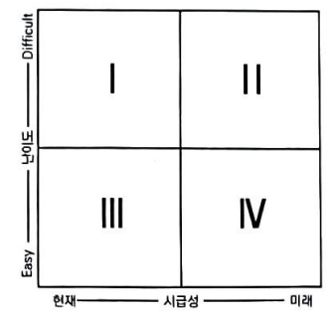
1. 데이터 분석 계획 – 분석 방안 수립
3) 분석 과제 우선순위 선정 및 조정
① 포트폴리오 사분면 분석 기법 활용 : 난이도와 시급성을 기준으로 분석 과제 유형을 분류하여 4분면에
배치한다.
② 매트릭스 내 분석 과제 우선순위 선정
▶ 가장 우선적으로 분석 과제 적용이 필요한 영역은 3사분면(III 영역)이다.
▶ 우선순위가 낮은 영역은 2사분면(II 영역)이다.
▶ 적용 우선순위 기준을 시급성에 둘 경우 순서 : III → IV → I → II 영역
▶ 적용 우선순위 기준을 난이도에 둘 경우 순서 : III → I → IV → II 영역
왼쪽 상단이 1사분면이다.
Investment는 난이도를 결정하고 Return은 시급성을 결정한다.
시급성은 전략적 가치를 어느 시점에 둘 것인지 의미하므로 난이도를 조절하지 않는다면 그 다음 가치 창출이 기대되는 III → IV 순으로 우선순위가 된다.
난이도는 현재 시점에서 적용 가능한지를 의미하므로 어려운 단기 과제의 난이도를 조절하여 III → I 순으로 우선순위가 된다.

Slide 20
1. 데이터 분석 계획 – 분석 방안 수립
3) 분석 과제 우선순위 선정 및 조정
③ 매트릭스 내 분석 과제 우선순위 조정
▶ 시급성이 높고 난이도가 높은 1사분면(I 영역)은 의사결정을 통해 적용 우선순위를 조정할 수
있다.
▶ 데이터 양과 특성, 분석 범위 등에 따라 난이도를 조율하여 적용 우선순위를 조정할 수 있다.
예) 난이도를 조율하여 1사분면에서 3사분면으로 이동
④ 분석 과제 우선순위 조정 시 고려사항
▶ 기술적 요소에 따른 적용 우선순위 조정
- 대용량 데이터 분석은 데이터 저장, 처리, 분석을 위한 새로운 기술 요소들로 인하여 운영중인
시스템에 영향을 줄 수 있다.
- 기존 시스템에 미치는 영향을 최소화하여 적용하거나 운영중인 시스템과 별도로 시행하여 난이도 조율을 통한 우선순위를 조정할 수 있다.
▶ 분석 범위에 따른 우선순위 조정
- 분석 과제의 전체 범위를 한 번에 일괄적으로 적용하여 추진할 수 있다.
- 분석 과제 중 일부만 PoC로 진행하고 평가 후에 범위를 확대할 수 있다.

Slide 21
1. 데이터 분석 계획 – 분석 방안 수립
4) 분석 로드맵 설정
; 분석 로드맵은 마스터 플랜에서 정의한 목표를 기반으로 분석 과제를 수행하기 위해 필요한 기준 등을
담아 만든 종합적인 계획이다.
① 분석 로드맵 수립 절차
▶ 최종적인 실행 우선순위를 결정하여 단계적 구현 로드맵을 수립한다.
▶ 단계별로 추진하고자 하는 목표를 명확하게 정의한다.
▶ 추진 과제별 선행 관계를 고려하여 단계별 추진 내용을 정렬한다.
② 세부적인 일정계획 수립
▶ 반복적인 정련과정을 통해 프로젝트의 완성도를 높여 나간다.
▶ 데이터 수집 및 확보와 분석 데이터 준비 단계는 순차적으로 진행하고 모델링 단계는 반복적으로
수행한다.
▶ 주로 순차형과 반복형을 혼합하여 사용한다.

Slide 22
1. 데이터 분석 계획 – 분석 방안 수립
개념 체크
1. 다음 중 분석 로드맵 설정에 대한 설명으로 틀린 것은?
① 분석 로드맵은 마스터 플랜에서 정의한 목표를 기반으로 분석 과제를 수행하기 위해 필요한 기준 등을 담아 만든 종합적인 계획이다.
② 단계별로 추진하고자 하는 목표를 명확하게 정의하고, 추진 과제별 선행 관계를 고려하여 단계별 추진 내용을 정렬한다.
③ 데이터 수집 및 확보와 분석 데이터 준비 단계는 순차적으로 진행하고 모델링 단계는 반복적으로 수행하는 순차형과 반복형을 혼합하여 사용한다.
④ 분석 과제를 수행함에 있어 그 과제의 목적이나 목표에 따라 전체적인 방향성을 제시하는 기본계획이다.
분석 과제를 수행함에 있어 그 과제의 목적이나 목표에 따라 전체적인 방향성을 제시하는 기본 계획은 분석 마스터
플랜의 정의이다.
2. 다음 중 분석 과제 우선순위 선정과 조정에 대한 설명 으로 옳은 것은?
① 매트릭스 기반 분석 과제 우선순위 선정 시, 분석이 쉽지 않지만 시급하게 진행되어야 하는 경우 1사분면에 위치시킨다.
② 데이터 양과 특성, 분석 범위 등에 따라 난이도를 조율 하여 적용 우선순위를 3사분면에서 1사분면으로 이동할 수 있다.
③ 대용량 데이터 분석은 데이터 저장, 처리, 분석을 위한 새로운 기술 요소들로 기존 시스템과는 무관하다.
④ 분석 과제의 전체 범위를 한 번에 일괄적으로 적용하기 는 어려우며, 일부만 PoC로 진행하고 평가 후에 범위를 확대할 수 있다.
시급성이 높고 난이도가 높은 영역은 1사분면이다.
난이도를 조율하여 적용 우선순위를 1사분면에서 3사분면으로 이동할 수 있다.
대용량 데이터 분석은 데이터 저장, 처리, 분석을 위한 새로운 기술 요소들로 인하여 운영 중인 시스템에 영향을 줄 수 있다.
분석 과제의 전체 범위를 한 번에 일괄적으로 적용하여 추진할 수도 있고, 분석 과제 중 일부만 PoC로 진행하고 평가 후에 범위를 확대할 수 있다.

Slide 23
1. 데이터 분석 계획 – 분석 방안 수립
개념 체크
3. 다음 중 분석 과제 우선순위 평가기준에 대한 설명으로 틀린 것은?
① 과제를 수행하고자 하는 기업이 처한 상황에 따라 그 기준이 달라질 수 있다.
② 투자 비용 요소로서 데이터 크기, 형태, 속도가 있으며, 비즈니스 효과로 새로운 가치를 얻을 수 있다.
③ 시급성을 충족시키기 위해 데이터 가공 비용과 분석 수준 등을 낮출 수 있다.
④ 난이도를 조절하기 위하여 데이터 획득 비용과 분석 수준 등을 낮출 수 있다.
시급성의 평가요소는 전략적 중요도와 목표가치이며, 데이터 획득 비용, 가공 비용, 저장 비용, 분석 적용 비용, 분석 수준은 난이도의 평가요소이다.
.

Slide 24
1. 데이터 분석 계획 – 분석 방안 수립
04 분석 문제 정의
1) 분석 문제 정의 개요
; 분석 문제란 기대치와 현재 상황을 동일한 수준으로 맞추기 위해 데이터를 기반으로 해결할 수 있는
과제로 만든 것을 의미한다.
① 분석 문제 접근 방식
▶ 분석 문제는 접근 방식에 따라 하향식 접근 방식과 상향식 접근 방식으로 나뉜다.
명칭 | 설명
하향식 접근 방식 (Top Down Approach) | •분석 문제가 정의되어 주어지고, 이에 대한 해법을 찾기 위해 체계적으로 분석하는 방법 •비즈니스 모델 캔버스(BMC) 사용 [하향식 접근 방식 절차] 문제 탐색 -> 문제 정의 -> 해결방안 탐색 -> 타당성 검토
상향식 접근 방식 (Bottom Up Approach) | •문제를 정의할 수 없는 경우 데이터를 기반으로 문제를 지속적으로 개선하는 방식 •디자인 사고 접근법 사용, 비지도 학습 방법 사용, 프로토타이핑(Prototyping) 접근법 사용 [상향식 접근 방식 절차] 프로세스 분류 -> 프로세스 흐름 분석 -> 분석 요건 식별 -> 분석 요건 정의
비즈니스 모델 캔버스(BMC) : 새로운 사업 모형을 개발하고 기존의 모형을 문서화하기 위한 경영전략 템플릿
디자인 사고 : 창의적 문제 해결방법
비지도 학습(Unsupervised Learning) : 데이터 자체의 결합, 연관성, 유사성 등을 중심으로 데이터 상태를 표현하는 방식이다. 정답을 따로 알려주지 않고, 비슷한 데이터들을 군집화 하는 것. 일종의 그룹핑 알고리즘이다.
프로토타이핑 접근법 : 문제를 명확히 정의할 수 없는 경우 우선 분석을 시도하고, 이에 대한 결과를 기반으로 반복 적으로 개선해 나가는 방식

Slide 25
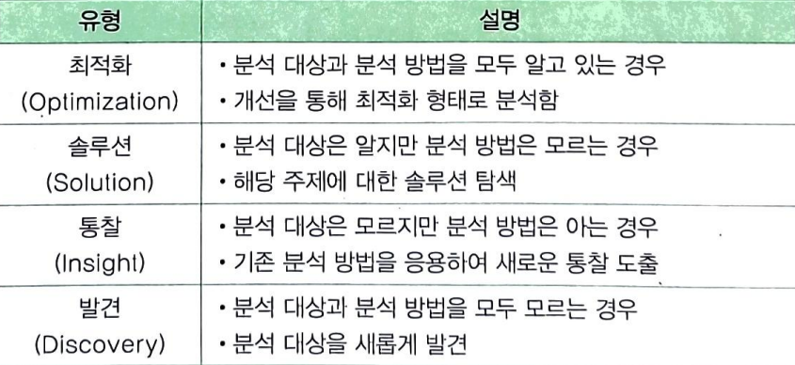
1. 데이터 분석 계획 – 분석 방안 수립
1) 분석 문제 정의 개요
② 대상별 분석 기획 유형
▶ 빅데이터 분석은 분석 방법과 대상에 따라 다음과 같이 4가지로 구분된다.

Slide 26
1. 데이터 분석 계획 – 분석 방안 수립
05 데이터 분석 방안
1) 빅데이터 분석 방법론
● 빅데이터 분석 방법론은 빅데이터를 분석하기 위한 계층적 프로세스 모델이다.
● 빅데이터 분석 방법론의 구성 요소는 절차, 방법, 도구와 기법, 템플릿과 산출물이다.
● 빅데이터 분석 방법론의 계층은 단계(Phase), 태스크(Task), 스텝(Step)으로 구성된다.
2) 빅데이터 분석 방법론 분석 절차
분석 기획 → 데이터 준비 → 데이터 분석 → 시스템 구현 → 평가 및 전개
① 분석 기획 : 비즈니스 이해 및 범위 설정, 프로젝트 정의, 프로젝트 수행계획 수립, 프로젝트 위험계획
수립
② 데이터 준비 : 분석 데이터 정의, 데이터 저장 구조 설계, 데이터 수집 및 정합성 검증
③ 데이터 분석 : 분석 데이터 준비, 텍스트 분석, 탐색적 분석(EDA), 모델링, 모델 평가 및 검증,
모델 적용 및 운영 방안 수립
④ 시스템 구현 : 설계 및 구현, 시스템 테스트 및 운영
⑤ 평가 및 전개 : 모델 발전 계획 수립, 프로젝트 평가 보고

Slide 27
1. 데이터 분석 계획 – 분석 방안 수립
3) 빅데이터 분석 방법론 유형
; 대표적인 빅데이터 분석 방법론 유형은 다음과 같다.
① KDD 분석 방법론(Knowledge Discovery in Database)
▶ 1996년 Fayyad가 프로파일링 기술을 기반으로 통계적 패턴이나 지식을 찾기 위해 체계적으로
정리한 방법론이다.
[분석 절차]
데이터 세트 선택 -> 데이터 전처리 -> 데이터 변환 -> 데이터 마이닝 -> 데이터 마이닝 결과 평가
② CRISP-DM 분석 방법론(Cross Industry Standard Process for Data Mining)
▶ 비즈니스 이해를 바탕으로 데이터 분석 목적의 6단계로 진행되는 데이터 마이닝 방법론이다.
[분석 절차]
업무 이해 → 데이터 이해 → 데이터 준비 → 모델링 → 평가 → 전개

Slide 28
1. 데이터 분석 계획 – 분석 방안 수립
3) 빅데이터 분석 방법론 유형
③ SEMMA(Sampling Exploration Modification Modeling Assessment)
▶ 분석 솔루션 업체 SAS사가 주도한 통계 중심의 분석 방법론
[분석 절차]
샘플링 → 탐색 → 수정 → 모델링 → 검증

Slide 29
1. 데이터 분석 계획 – 분석 방안 수립
개념 체크
1. 다음 중 하향식 접근 방식의 절차로 올바른 것은?
① 문제 정의 → 문제 탐색 → 해결방안 탐색 → 선택 → 타당성 검토
② 문제 탐색 → 문제 정의 → 해결방안 탐색 → 타당성 검토 → 선택
③ 문제 탐색 → 해결방안 탐색 → 문제 정의 → 선택 → 타당성 검토
④ 문제 정의 → 해결방안 탐색 → 문제 탐색 → 타당성 검토 → 선택
하향식 접근 방식의 절차는 문제 탐색 -> 문제 정의 -> 해결방안 탐색 -> 타당성 검토 -> 선택 순이다.
문문해타선 와 같이 암기를 하면 될 것이다.
분석 문제가 정의되어 주어지고, 이에 대한 해법을 찾기 위해 체계적으로 분석하는 방법이다.
비즈니스 모델 캔버스(BMC)를 사용한다.
2. 다음 중 상향식 접근 방식과 하향식 접근 방식에 대한 설명으로 틀린 것은?
① 하향식 접근 방식은 문제가 주어진 상태에서 이에 대한 해결 방법을 찾는 분석 방법이다.
② 하향식 접근 방식은 비즈니스 모델 캔버스를 사용한다.
③ 상향식 접근 방식은 문제가 명확히 확인된 상황에서 이에 대한 문제를 해결하는 분석 방법이다.
④ 상향식 접근 방식은 디자인 사고 접근법을 사용한다.
상향식 접근 방식은 문제를 정의할 수 없는 경우 데이터를
기반으로 문제를 지속적으로 개선하는 방식이다.
디자인 사고 접근 사용, 비지도 학습 방법 사용, 프로토타이핑 접근법 사용
상향식 접근 방식 절차
프로세스 분류 -> 프로세스 흐름 분석 -> 분석 요건 식별
-> 분석 요건 정의

Slide 30
1. 데이터 분석 계획 – 분석 방안 수립
개념 체크
3. 빅데이터 분석 시 분석 대상은 알지만 분석 방법은 모르는 경우 사용할 수 있는 해결 방안은?
① 솔루션 ② 최적화
③ 발견 ④ 통찰
솔루션 : 분석 대상은 알지만 분석 방법은 모르는 경우
해당 주제에 대한 솔루션 탐색
최적화 : 분석 대상과 분석 방법을 모두 알고 있는 경우
개선을 통해서 최적화 형태로 분석함
발견 : 분석 대상과 분석 방법을 모두 모르는 경우
분석 대상을 새롭게 발견
통찰 : 분석 대상은 모르지만 분석 방법은 아는 경우
기존 분석 방법을 응용하여 새로운 통찰 도출
4. 다음 설명하는 빅데이터 분석 방법론 유형은 어느 것인가?
1996년 Fayyad가 프로파일링 기술을 기반으로 통계적
패턴이나 지식을 찾기 위해 체계적으로 정리한
방법론이다.
① KDD ② CRISP-DM
③ SEMMA ④ WBS
CRISP-DM
비즈니스 이해를 바탕으로 데이터 분석 목적의 6단계로 진행되는 데이터 마이닝 방법론이다.
[분석 절차]
업무 이해 -> 데이터 이해 -> 데이터 준비 -> 모델링 -> 평가 -> 전개
SEMMA
분석 솔루션 업체 SAS사가 주도한 통계 중심의 분석 방법론이며 데이터 마이닝 방법이다.
[분석 절차]
샘플링 -> 탐색 -> 수정 -> 모델링 -> 검증

Slide 31
1. 데이터 분석 계획 – 분석 방안 수립
07 데이터 분석 거버넌스
1) 데이터 분석 거버넌스(Governance) 개요
① 데이터 분석 거버넌스의 필요성
▶ 데이터 분석 업무를 하나의 기업 문화로 정착하고 이를 지속적으로 고도화 해나가기 위해 필요
하다.
② 데이터 분석 거버넌스의 구성요소
▶ 데이터 분석 기획과 관리를 수행하는 조직(Organization)
. ▶ 데이터 분석 과제 기획과 운영 프로세스(Process)
▶ 데이터 분석 지원 인프라(System)
▶ 데이터 거버넌스(Data)
▶ 데이터 분석 교육 및 마인드 육성 체계(Human Resource)
거버넌스 : 업무 프로세스 정책 및 정보를 만들고 관리하는 지속적인 프로세스로 비즈니스 결과를 위한 전략, 활동, 조직 및 기술을 포함한다.

Slide 32
1. 데이터 분석 계획 – 분석 방안 수립
1) 데이터 분석 거버넌스(Governance) 개요
③ 데이터 거버넌스의 주요관리 대상
▶ 마스터 데이터(Master Data)
- 마스터 파일을 형성하는 데이터이며, 데이터를 처리 및 조작하기 위하여 사용되는 기본 데이터
이다.
▶ 메타 데이터(Meta Data)
- 데이터에 대한 구조화된 데이터이며, 다른 데이터를 설명하기 위해 사용되는 데이터이다.
▶ 데이터 사전(Data Dictionary)
- 효과적인 데이터 자원관리를 위해 자료의 이름, 표현 방식, 자료의 의미와 사용 방식, 다른
자료와의 관계 등을 저장해 놓은 데이터이다.

Slide 33
1. 데이터 분석 계획 – 분석 방안 수립
1) 데이터 분석 거버넌스(Governance) 개요
④ 데이터 거버넌스의 특징
▶ 데이터의 가용성, 유용성, 통합성, 보안성, 안전성을 확보할 수 있다.
▶ 빅데이터 프로젝트를 성공으로 이끄는 기반을 마련할 수 있다.
▶ 독자적인 구축도 가능하지만 전사 차원의 IT거버넌스나 EA(Enterprise Architecture)의 구성요소
가 될 수도 있다.
⑤ 빅데이터 거버넌스의 특징
▶ 데이터 거버넌스에 추가적으로 빅데이터가 갖는 고유한 특성들을 고려하여 관리 체계를 수립한 것
이다.
- 빅데이터의 효율적 관리, 다양한 데이터의 관리체계, 데이터 최적화, 정보보호, 데이터 생명
주기 관리, 데이터 카테고리별 관리 책임자 지정 등 다양한 요소들을 포함할 수 있다.

Slide 34
1. 데이터 분석 계획 – 분석 방안 수립
1) 데이터 분석 거버넌스(Governance) 개요
⑥ 데이터 거버넌스의 구성요소
▶ 원칙(Principle)
- 데이터를 유지하고 관리하기 위한 지침 및 가이드
- 보안, 품질기준, 변경관리 등
▶ 조직(Organization)
- 데이터를 관리할 조직의 역할과 책임
- 데이터 관리자, 데이터베이스 관리자, 데이터 아키텍트 등
▶ 프로세스(Process)
- 데이터 관리를 위한 활동과 체계
- 작업 절차, 모니터링 활동, 측정 활동 등

Slide 35
1. 데이터 분석 계획 – 분석 방안 수립
1) 데이터 분석 거버넌스(Governance) 개요
⑦ 데이터 거버넌스의 체계
▶ 데이터 표준화
- 데이터 표준용어 설정
; 표준 단어 사전, 표준 도메인 사전, 표준 코드 등으로 구성되며, 각 사전 간 상호 검증이
가능한 점검 프로세스를 포함한다.
- 명명 규칙 수립
; 필요시 언어별로 작성되어 기준 언어와의 연결 상태(mapping)를 유지한다.
- 메타 데이터 및 데이터 사전 구축
; 데이터의 원활한 활용을 위한 데이터 구조 체계를 마련하며, 메타 엔티티 관계 다이어그램
등을 제공한다.

Slide 36
1. 데이터 분석 계획 – 분석 방안 수립
1) 데이터 분석 거버넌스(Governance) 개요
⑦ 데이터 거버넌스의 체계
▶ 데이터 관리 체계
- 표준 데이터를 포함한 메타 데이터와 데이터 사전의 관리 원칙 수립 및 이에 근거한 항목별
상세 프로세스를 수립한다.
- 데이터 관리와 운영을 위한 담당자 및 조직별 역할과 책임을 구체적으로 마련한다.
- 빅데이터의 경우 데이터 생명 주기 관리방안도 수립하여야 한다.
▶ 데이터 저장소 관리
- 메타 데이터 및 표준 데이터를 관리하기 위한 전사 차원의 저장소를 구성한다.
- 저장소는 데이터 관리 체계 지원을 위한 Workflow 및 관리용 Application 을 지원하여야 한다.
- 관리 대상 시스템과의 인터페이스를 통한 통제가 가능해야 한다.
- 데이터 구조 변경에 따른 사전 영향 평가 등을 수행하여야 한다.

Slide 37
1. 데이터 분석 계획 – 분석 방안 수립
1) 데이터 분석 거버넌스(Governance) 개요
⑦ 데이터 거버넌스의 체계
▶ 표준화 활동
- 데이터 거버넌스 체계를 구축한 후 표준 준수 여부를 주기적으로 점검한다.
- 데이터 거버넌스의 조직 내 안정적인 정착을 위한 계속적인 변화관리 및 주기적인 교육을 진행하여야 한다.
- 지속적인 데이터 표준화 개선 활동을 통해 실용성을 증대할 수 있다.

Slide 38
1. 데이터 분석 계획 – 분석 방안 수립
개념 체크
1. 다음 중 데이터 분석 거버넌스의 구성요소에 속하지 않는 것은?
① 데이터 분석 인프라
② 데이터 거버넌스
③ 데이터 사전
④ 데이터 분석 교육
데이터 분석 거버넌스의 구성요소는 데이터 분석 기획과 관리를 수행하는 조직(Organization), 데이터 분석 과제 기획과 운영 프로세스(Process), 데이터 분석 지원 인프라(
System), 데이터 거버넌스(Data), 데이터 분석 교육 및 마인드 육성 체계(Human Resource)이다.
2. 다음 중 데이터 거버넌스의 주요 관리 대상으로 틀린 것은?
① 마스터 데이터
② 메타 데이터
③ 데이터 저장소
④ 데이터 사전
데이터 거버넌스의 주요 관리 대상
1. 마스터 데이터
마스터 파일을 형성하는 데이터이며, 데이터를 처리 및 조작하기 위해 사용되는 기본 데이터이다.
2. 메타 데이터
데이터에 대한 구조화된 데이터이며, 다른 데이터를 설명하기 위해 사용되는 데이터이다.
3. 데이터 사전
효과적인 데이터 자원관리를 위해 자료의 이름, 표현 방식,
자료의 의미와 사용 방식, 다른 자료와의 관계 등을 저장해
놓은 데이터이다.

Slide 39
1. 데이터 분석 계획 – 분석 방안 수립
08 데이터 분석 수준진단
1) 데이터 분석 수준진단 개요
① 분석 수준진단 필요성
▶ 조직 경쟁력 강화를 위한 데이터 분석의 도입 여부와 활용을 위해 현 상태에 대한 명확한 점검이
필요하다.
- 데이터 분석의 수준진단을 통해 데이터 분석 기반을 만들기 위해 무엇을 준비하고 더 보완해야
하는지 확인 가능하고, 데이터 분석의 유형이나 방향을 결정할 수 있다.
② 분석 수준진단 목표
▶ 각 조직이 현재 수행하고 있는 데이터 분석 수준을 명확히 이해하고, 수준진단 결과를 바탕으로
미래 목표수준을 정의한다.
- 데이터 분석을 위한 기반이나 환경이 타사 대비 어느 정도 수준이고, 어느 영역에 선택과 집중
을 해야 하는지, 무엇을 보완해야 하는지 등 개선 방안을 도출한다.

Slide 40
1. 데이터 분석 계획 – 분석 방안 수립
08 데이터 분석 수준진단
1) 데이터 분석 수준진단 개요
③ 분석 수준진단 프레임워크
▶ 6개 영역의 분석 준비도와 3개 영역의 분석 성숙도를 동시에 평가할 수 있다.
2) 분석 준비도(Readiness)
① 분석 준비도의 정의
▶ 조직 내 데이터 분석 업무 도입을 목적으로 현재 수준을 파악하기 위한 진단 방법이다.
② 분석 준비도의 원리
▶ 총 6가지 영역을 대상으로 현재 수준을 파악한다.
▶ 각 진단 결과 전체 요건 중 일정 수준 이상 충족하면 데이터 분석 업무를 도입한다.
- 만일 일정 수준 이상 충족되지 못하면 데이터 분석 환경을 먼저 조성한다.
데이터 분석 준비도 : 데이터를 분석하여 업무 및 의사결정에 활용하기 위한 준비가 어느 정도 되어 있는지 점검하는 체계

Slide 41
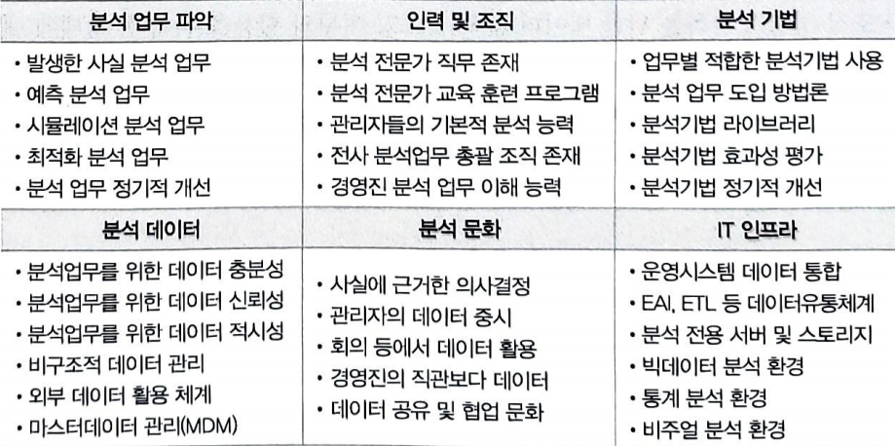
1. 데이터 분석 계획 – 분석 방안 수립
2) 분석 준비도(Readiness)
③ 데이터 분석 준비도 프레임워크
EAI(Enterprise Application Integration) : 모든 애플리케이션을 유기적으로 연동하여 필요한 정보를 중앙 집중적으로 통합 관리, 사용할 수 있는 환경을 구현하는 것

Slide 42
1. 데이터 분석 계획 – 분석 방안 수립
3) 분석 성숙도 모델
① 분석 성숙도 모델의 정의
▶ 데이터 분석 능력 및 데이터 분석 결과 활용에 대한 조직의 성숙도 수준을 평가하여 현재 상태를
점검하는 방법이다.
② 분석 성숙도 모델의 특징
▶ 비즈니스 부문, 조직 및 역량 부문, IT 부문 총 3개 부문을 대상으로 실시한다.
▶ 성숙도 수준에 따라 도입, 활용, 확산, 최적화 단계로 구분한다.
4) 분석 수준진단 결과
① 분석 준비도 및 성숙도 진단 결과
▶ 조직의 현재 데이터 분석 수준을 객관적으로 파악할 수 있다.
- 타사의 데이터 분석 수준과 비교하여 데이터 분석 경쟁력 확보 및 강화를 위한 목표 수준
설정이 가능하다.

Slide 43
1. 데이터 분석 계획 – 분석 방안 수립
4) 분석 수준진단 결과
② 사분면 분석(Analytics Quadrant)
▶ 데이터 분석 관점에서 4가지 유형으로 데이터 분석 수준진단 결과를 구분한다.
- 향후 고려해야 하는 데이터 분석 수준에 대한 목표나 방향을 정의할 수 있으며, 유형별 특성에
따라 개선방안을 수립할 수 있다.
- 정착형, 확산형, 준비형, 도입형이 있다.

Slide 44
1. 데이터 분석 계획 – 분석 방안 수립
개념 체크
1. 다음 중 분석 준비도에 대한 설명으로 틀린 것은?
① 비즈니스 부문, 조직 및 역량 부문, IT 부문 총 3개 부문을 대상으로 실시한다.
② 조직 내 데이터 분석 업무 도입을 목적으로 현재 수준을 파악하기 위한 진단방법이다.
③ 총 6가지 영역을 대상으로 현재 수준을 파악한다.
④ 각 진단 결과 전체 요건 중 일정 수준 이상 충족하면 데이터 분석 업무를 도입한다.
분석 성숙도 모델은 비즈니스 부문, 조직 및 역량 부문, IT
부문 총 3개 부문을 대상으로 실시하며, 성숙도에 따라 도입, 활용, 확산, 최적화 단계로 구분한다.
2. 다음 중 분석 성숙도 모델에 대한 설명으로 옳은 것은?
① 최적화 단계에서는 데이터 사이언스 그룹, 경영진 분석 활용, 전략 연계를 비즈니스 부문에서 수행한다.
② 확산 단계에서는 전사 차원에서 분석을 관리하고 공유 한다.
③ 확산 단계에서는 전사 성과 실시간 분석, 프로세스 혁신 3.0, 분석규칙 관리, 이벤트 관리를 IT 부문에서 수행한다.
④ 도입 단계에서는 전문 담당부서에서 수행, 분석기법 도입, 관리자가 분석 수행을 조직 및 역량 부문에서 담당 한다.
데이터 사이언스 그룹, 경영진 분석 활용, 전략 연계는 조직 및 역량 부문의 최적화 단계에 해당한다.
전사 성과 실시간 분석, 프로세스 혁신 3.0, 분석규칙 관리,
이벤트 관리는 비즈니스 부분에서 확산 단계에 해당한다.
전문 담당부서에서 수행, 분석기법 도입, 관리자가 분석 수행은 조직 및 역량 부분의 활용 단계에 해당한다.

Slide 45
1. 데이터 분석 계획 – 분석 방안 수립
예상 문제
01 분석 기획 시 분석 주제와 방법에 따른 분류 유형으로 옳지 않은 것은?
① Optimization은 분석 주제와 방법을 모두 알고 있을 때 가능하다.
② Insight는 분석 주제와 방법 모두 모르고 있더라도 가능 하다.
③ Solution은 분석 주제는 알지만 방법을 알지 못한 경우 에도 찾을 수 있다.
④ Discovery는 분석 주제와 방법 모두 모르고 있더라도 가능하다.
Insight는 분석 주제는 정해지지 않았더라도 방법을 알고 있을 때 가능하다.
02 분석 기획 시 목표 시점에 따른 분류 유형으로 옳지 않은 것은?
① 단기적 접근 방식은 당면한 과제를 빠르게 해결하기 위한 목적이다.
② 중장기적 접근 방식은 지속적인 분석 문화를 내재화하기 위한 목적이다.
③ 마스터 플랜 접근 방식은 분석의 가치를 증명하기 위해 과제를 빠르게 해결한다.
④ 과제 중심적 접근 방식은 명확한 해결을 위해 Quick-Win 방식으로 분석한다.
분석의 가치를 증명하고 이해관계자들의 동의를 얻기 위해 과제를 빠르게 해결하여 그 가치를 조기에 체험시키는 방식
은 혼합 방식이다.
03 분석 ROI를 고려한 과제 우선순위 평가기준으로 난이도 의 평가요소가 아닌 것은?
① 데이터 획득 비용
② 데이터 가공 비용
③ 분석 목표 가치(KPI)
④ 분석 수준
난이도를 평가하는 요소로는 데이터 획득 비용, 데이터 가공 비용, 데이터 저장 비용, 분석 적용 비용, 분석 수준
이 있으며, 전략적 중요도와 목표가치는 시급성에 해당한다.
04 분석 마스터 플랜 수립 시 적용 우선순위를 결정하는 주요 요인이 아닌 것은?
① 비즈니스 성과
② 전략적 중요도
③ 업무 내재화 수준
④ 실행 용이성
우선순위를 결정하는 주요 요인으로는 전략적 중요도, 비즈니스 성과(ROI), 실행 용이성이 있다.

Slide 46
1. 데이터 분석 계획 – 분석 방안 수립
05 분석 마스터 플랜 수립 시 ROI의 투자비용 요소로 적합 하지 않은 것은?
① 데이터 크기(Volume)
② 데이터 가치(Value)
③ 데이터 형태(Variety)
④ 데이터 속도(Velocity)
투자비용 요소로는 데이터 크기, 데이터 형태, 데이터 속도
가 있으며, 비즈니스 효과로 데이터 가치가 있다.
06 분석 기획 시 고려해야 할 내용으로 적절하지 않은 것은?
① 사용 가능한 데이터에 대한 확인이 필요하다.
② 기존에 잘 구현되어 활용되고 있는 적합한 사례가 있는지 탐색해 보아야 한다.
③ 분석 수행 시 발생 가능한 위험요소들에 대한 고려가 필요하다.
④ 분석 수행 시 반복 작업이 빈번하므로 반복 횟수와 회당 제한시간에 대한 고려가 필요하다.
분석 수행 시 분석 품질과 비용이라는 서로 상반되는 요소
들을 고려하여 분석 작업을 반복할 필요는 있지만 분석 기획 단계에서 미리 반복 횟수를 정하여 제한하는 것은 바람직하지 않다.
07 난이도와 시급성을 고려한 포트폴리오 사분면 분석 기법 에 대한 설명으로 옳지 않은 것은?
① 가장 우선적으로 분석 과제 적용이 필요한 영역은 3사분면이다.
② 우선순위가 낮은 영역은 2사분면이다.
③ 적용 우선순위 기준을 시급성에 둘 경우 순서는 3사분면, 4사분면, 1사분면, 2사분면 순이다.
④ 적용 우선순위 기준을 난이도에 둘 경우 순서는 3사분면, 2사분면, 1사분면, 4사분면 순이다.
적용 우선순위 기준을 난이도에 둘 경우 순서는 3사분면, 1사분면, 4사분면, 2사분면 순이다.
08 분석 로드맵 설정 시 세부적인 일정계획 수립 방안으로 적절하지 않은 것은?
① 데이터 수집과 데이터 준비 단계를 병렬로 진행한다.
② 반복적인 정련과정을 통해 프로젝트의 완성도를 높여 나간다.
③ 모델링 단계는 반복적으로 수행하여야 한다.
④ 순차형과 반복을 혼합하여 사용한다.
데이터 수집 및 확보와 데이터 준비 단계는 순차적으로 진행하여야 한다.

Slide 47
1. 데이터 분석 계획 – 분석 방안 수립
09 상향식 접근 방식에 대한 설명으로 옳은 것은?
① 데이터를 기반으로 문제의 재정의 및 해결 방안을 탐색 한다.
② 신상품 개발이나 전략 수립 등 중요한 의사결정이 필요 할 때 사용한다.
③ 문제가 먼저 주어지고 이에 대한 해법을 찾아간다.
④ 동적인 환경에서 발산과 수렴 단계를 반복적으로 수행 하여 상호 보완한다.
문제가 먼저 주어지는 것은 하향식 접근 방식이고, 동적인 환경에서 발산과 수렴 단계를 반복하는 것은 혼합 방식이며,
신상품 개발이나 전략 수립 등 중요한 의사결정 시 사용한다.
10 하향식 접근 방식의 4단계 구성요소가 아닌 것은?
① 문제 탐색(Problem Discovery)
② 문제 정의(Problem Definition)
③ 문제 분석(Problem Analysis)
④ 해결방안 탐색(Solution Search)
하향식 접근 방식의 4단계 구성요소로는 문제 탐색, 문제 정의, 해결방안 탐색, 타당성 평가가 있으며, 순차적으로 진행된다.
11 상향식 접근 방식의 특징으로 올바르지 않은 것은?
① 데이터 분석을 통해 원인을 추적하면서 문제를 도출 하거나 재정의할 수 있다.
② 데이터 분석을 통해 생각지 못한 인사이트를 도출할 수 있다.
③ 비지도학습 방법에 의해 수행되며 시행착오를 통한 개선 이 가능하다.
④ 솔루션 도출은 유효하지만 새로운 문제 탐색은 어렵다.
하향식 접근 방식은 솔루션 도출은 유효하지만 새로운 문제 탐색은 어렵다.
12 분석 방법론의 구성요건으로 적절하지 않은 것은?
① 매뉴얼과 전문지식
② 상세한 절차
③ 도구와 기법
④ 템플릿과 산출물
분석 방법론의 구성요건은 상세한 절차, 방법, 도구와 기법,
템플릿과 산출물 그리고 어느 정도의 지식만 있으면 활용
가능한 수준의 난이도이다.

Slide 48
1. 데이터 분석 계획 – 분석 방안 수립
13 KDD 분석 방법론의 분석절차로 올바른 것은?
① Preprocessing -> Transformation -> Data Mining
-> Interpretation/Evaluation -> Selection
② Selection -> Preprocessing -> Transformation -> Data Mining -> Interpretation/Evaluation
③ Interpretation/Evaluation -> Selection -> Preprocessing -> Transformation -> Data Mining
④ Preprocessing -> Transformation -> Data Mining ->
Selection -> Interpretation/Evaluation
14 CRISP-DM 분석 방법론의 분석절차로 올바른 것은?
① 업무 이해 → 데이터 준비 → 데이터 이해 → 모델링 → 평가 → 전개
② 데이터 이해 → 업무 이해 → 전개 → 데이터 준비 → 모델링 → 평가
③ 업무 이해 → 데이터 이해 → 데이터 준비 → 모델링 → 평가 → 전개
④ 데이터 준비 → 데이터 이해 → 업무 이해 → 모델링 → 평가 → 전개
15 SEMMA 분석 방법론의 분석절차로 올바른 것은?
① 추출 → 수정 → 탐색 → 모델링 → 평가
② 탐색 → 수정 → 추출 → 모델링 → 평가
③ 탐색 → 추출 → 수정 → 모델링 → 평가
④ 추출 → 탐색 → 수정 → 모델링 → 평가
16 빅데이터 분석 방법론의 개발절차로 올바른 것은?
① Planning → Preparing → Analyzing → Developing → Deploying
② Planning → Analyzing → Developing → Deploying → Preparing
③ Planning → Developing → Deploying → Preparing → Analyzing
④ Planning → Deploying → Preparing → Analyzing → Developing

Slide 49
1. 데이터 분석 계획 – 분석 방안 수립
17 빅데이터 분석 방법론의 데이터 준비 단계 세부 태스크 가 아닌 것은?
① 필요 데이터 정의
② 분석용 데이터 준비
③ 데이터 스토어 설계
④ 데이터 수집 및 정합성 점검
데이터 준비 단계의 세부 태스크는 필요 데이터 정의, 데이터 스토어 설계, 데이터 수집 및 정합성 점검이 있으며
분석용 데이터 준비 태스크는 데이터 분석 단계에 포함된다.
18 빅데이터 분석 방법론의 분석 기획 단계 세부 태스크가 아닌 것은?
① 프로젝트 정의 및 계획 수립
② 비즈니스 이해 및 범위 설정
③ 모델 발전계획 수립
④ 프로젝트 위험계획 수립
분석 기획 단계의 세부 태스크는 비즈니스 이해 및 범위 설정, 프로젝트 정의 및 계획 수립, 프로젝트 위험계획 수립이 있으며, 모델 발전계획 수립 태스크는 평가 및 전개 단계에 속한다.
19 계층적 프로세스 모델의 구성요소로 적절하지 않은 것은?
① 단계(Phase)
② 프로세스(Process)
③ 스텝(Step)
④ 태스크(Task)
계층적 프로세스 모델은 단계, 태스크, 스텝 3단계로 구성되어 있다.

Slide 50
감사합니다.

